Slide 1
запуск первой программы в консольном режиме на языке C#. Знакомство с интерфейсом. Операция присвоения. Вывод на экран. Объявление переменных.

Slide 2


C# (читается как «Си шарп») —объектно-ориентированный язык программирования общего назначения от компании Microsoft.
Если коротко, этот язык:
Кросс-платформенный
Объектно-ориентированный
Постоянно развивается
Дружит с экосистемой Windows

Slide 3
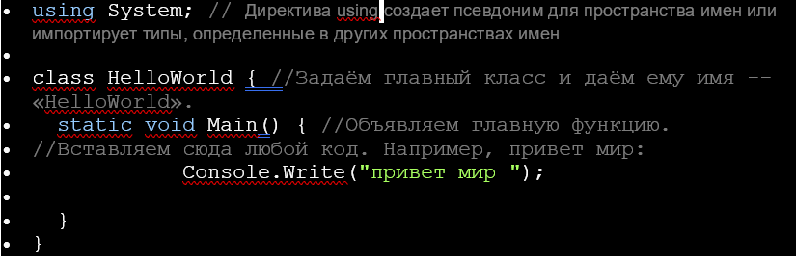
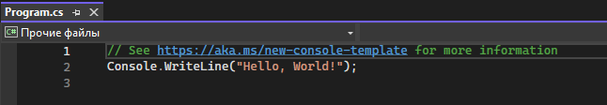
Режим консоли в IDE.раньше.
сейчас

Slide 4
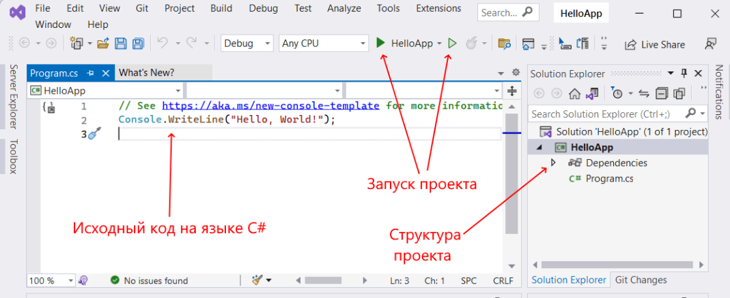

Slide 5
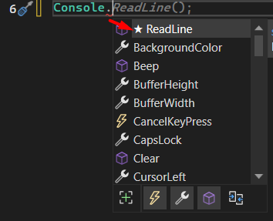
Это простая программа, которая выводит сообщение "Hello World!".
Для вывода используется метод Console.WriteLine.
Console — это тип, который представляет окно консоли.
WriteLine — это метод типа Console, который выводит строку текста в текстовой консоли.
Console. - в качестве подсказки подсвечивается сигнатуры метода

Slide 6

Строка — это объект типа String, значением которого является текст. Внутри программы текст хранится в виде упорядоченной коллекции объектов Char только для чтения.

Slide 7
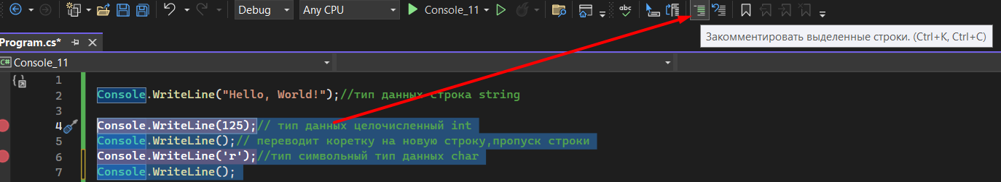

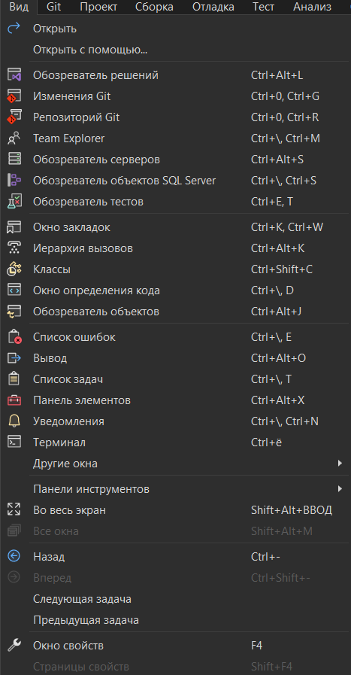


Основные элементы меню для начальной работы в консоли
Комментировать код
Раскомментировать код
Вкладка вид ля восстановления панели свойств
Запуск проекта с отладкой
Запуск проекта без отладки

Slide 8
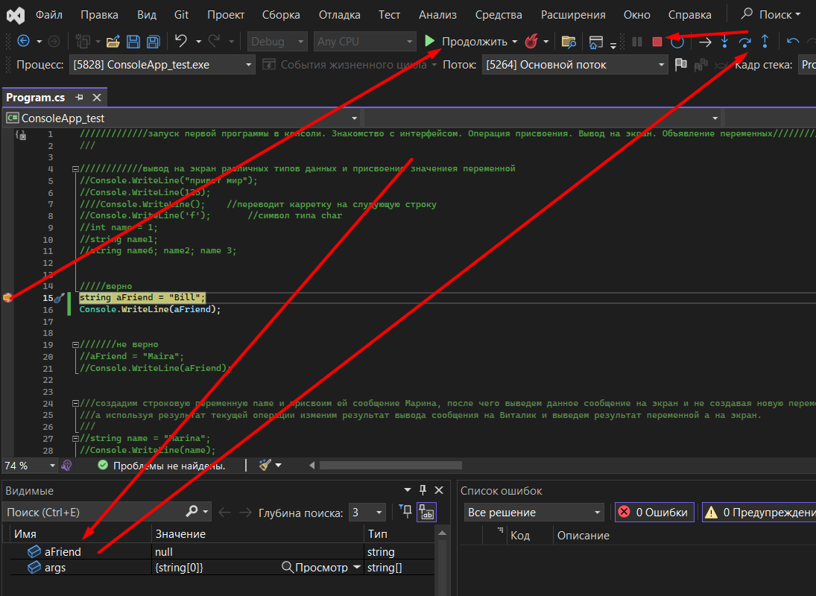
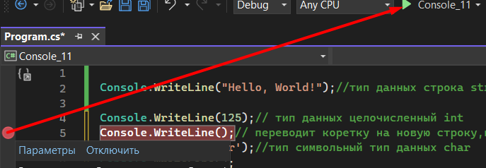
Запуск с отладкой

Slide 9
программы с использованием переменных.
Переменная — это символ, который вы можете использовать для выполнения одного и того же кода с разными значениями. Операции присвоения устанавливают значение. В операциях присвоения участвуют два операнда, причем левый операнд может представлять только модифицируемое именованное выражение, например, переменную
базовая операция присваивания =, которая присваивает значение правого операнда левому операнду:
int number = 3;

Slide 10
Оператор объявления
Оператор объявления объявляет новую локальную переменную, локальную константу. Чтобы объявить локальную переменную, укажите его тип и укажите его имя. Можно объявить несколько переменных одного типа в одной инструкции, как показано в следующем примере:
string greeting;
int a, b, c;

Slide 11


Попробуем сделать следующие
В первой строке объявляется переменная aFriend, и ей назначается значение Bill через =. Вторая строка выводит имя.
Важно!
Не удаляйте объявление aFriend. Добавьте приведенный ниже код после существующего объявления.
Строковые объекты неизменяемы: их нельзя изменить после их создания. Может показаться, что все методы String и операторы C# изменяют строку, но в действительности они возвращают результаты в новый строковый объект

Slide 12

Как вы могли заметить, слово Hello в двух последних сообщениях отсутствует. Исправим это. Измените строки, которые выводят сообщение, следующим образом:
// конкатенация сток
Вы можете поместить переменную между символами { и }, чтобы код C# заменял этот текст значением переменной. Этот подход называется интерполяцией строк.
Символ $ определяет строковый литерал как интерполированную строку.
Интерполированная строка — это строковый литерал, который может содержать выражения интерполяции. При разрешении интерполированной строки в результирующую элементы с выражениями интерполяции заменяются строковыми представлениями результатов выражений.
Интерполяция строк

Slide 13
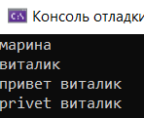
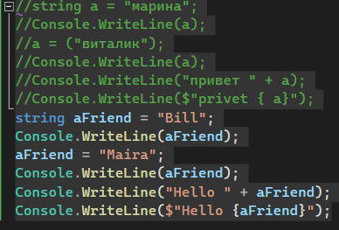
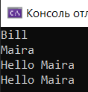

Slide 14
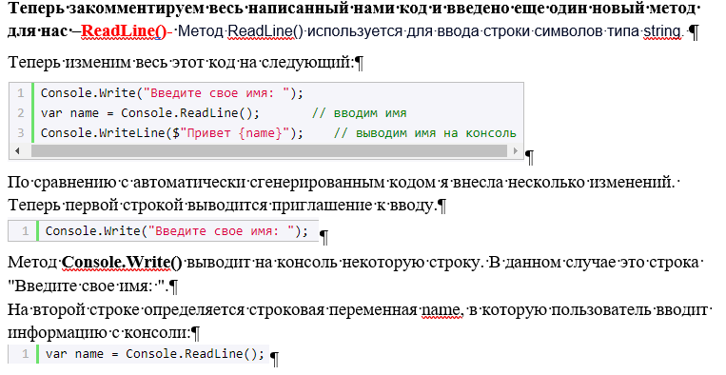

Slide 15
Задание1
Создать строковую переменную name1 и присвойте ей значение «задание 1» и выведите результат на экран., после чего переведите каретку на новую строку, изменить сообщение «Задание 1» на «задание 2» и выведите результат на экран.
Задание2
Создать строковую переменную name, выведите на экран, присвойте ей любое сообщение, после чего не создавая новую переменную добавьте к текущей строке слово «выполнено » и выведите на экран и переведите каретку на новую строку, выполнить с помощью конкатенации.
Задание3
Создать строковую переменную name, присвойте ей любое сообщение, после чего измените данное сообщение, не создавая новой переменной без вывода на экран «лаба1», используя интерполяцию строк добавьте к сообщению лаба1 «простая » и выведите результат на экран.

Slide 16
Задание 4
Вывести на экран: “товар Iphone 14 pro max 1 tb стоит 110000 руб”. Посчитать сумму товара, если количество товаров =35, цена одного товара =110000.
Реализовать с помощью интерполяции.
Сумму количества товара считать по формуле цена*количество товара

Slide 17
